Slide 1

اسم المقرر
الجغرافيا الاقتصادية
د. محمد عبده بدرالدين
جامعة الملك فيصل
عمادة التعلم الإلكتروني والتعليم عن بعد
1

Slide 2
المحاضرة الرابعة
العوامل الطبيعية

Slide 3
العوامل الطبيعية :
لازالت العلاقة المتبادلة بين الانشطة الاقتصادية المختلفة وعوامل البيئة الطبيعية تمثل اهم موضوعات الجغرافيا الاقتصادية ، فرغم قدرة الانسان الهائلة والمتطورة باستمرار على مقاومة عناصر البيئة الطبيعية والتحايل على قيودها الا ان الطبيعة لازالت تحول دون ممارسة الانسان لبعض الانشطة الاقتصادية فى اماكن معينة بينما تساعد على مزاولة البعض الاخر فى اماكن اخرى على سطح الارض ، فمثلا لايستطيع الانسان تربية الحيوانات وخاصة الماشية على نطاق تجارى واسع الا اذا توافرت المراعى الطبيعية التى تستطيع تنميتها ورعايتها .

Slide 4
كما لايستطيع تعدين خامات الحديد فى مناطق لاتوجد فيها الخامات
ورغم نجاح الانسان فى نقل زراعة بعض المحاصيل من اماكن وجودها الاصلية حيث تتوافر امثل الظروف الطبيعية لنموها الا ان انتاج هذه المحاصيل فى الجهات المنقولة اليها اقل من مثيلتها فى اماكنها الاصلية كما انها اكثر منها تكلفة .

Slide 5
1- توزيع اليابس والماء :
تبلغ مساحة الكرة الارضية حوالى 590 مليون كم مربع ، يشغل اليابس منها 142.8 مليون كم مربع وهو مايكون 28% تقريبا من اجمالى المساحة بينما تشغل البحار والمحيطات نحو 367.2 مليون كم مربع اى مايعادل 72% من جملة المساحة.
ويكون اليابس مسرح الحياة البشرية والمجال الرئيسي للانشطة الاقتصادية المختلفة سواء كانت جمع والتقاط او صيد برى او قطع الاخشاب او رعي او فلاحة للارض او صناعة او خدمات مختلفة.

Slide 6
ومن خلال تتبع خريطة توزيع اليابس والماء على سطح الكرة الارضية يمكن استخلاص الحقائق الرييسية التالية :
أ-تتركز معظم الاراضى اليابسة فى نصف الكرة الشمالى ،بينما تمتد معظم المساحات البحرية فى نصف الكرة الجنوبى .
ب –هناك قارات تقع باكملها تقريبا فى نصف الكرة الشمالى وهى اسيا واوروبا وامريكا الشمالية ، بينما بينمت تقع قارة باكملها مثل استراليا فى نصف الكرة الجنوبى ، فى حين تتوزع اراضى افريقيا وامريكا اللاتينية بين نصفى الكرة الارضية .

Slide 7
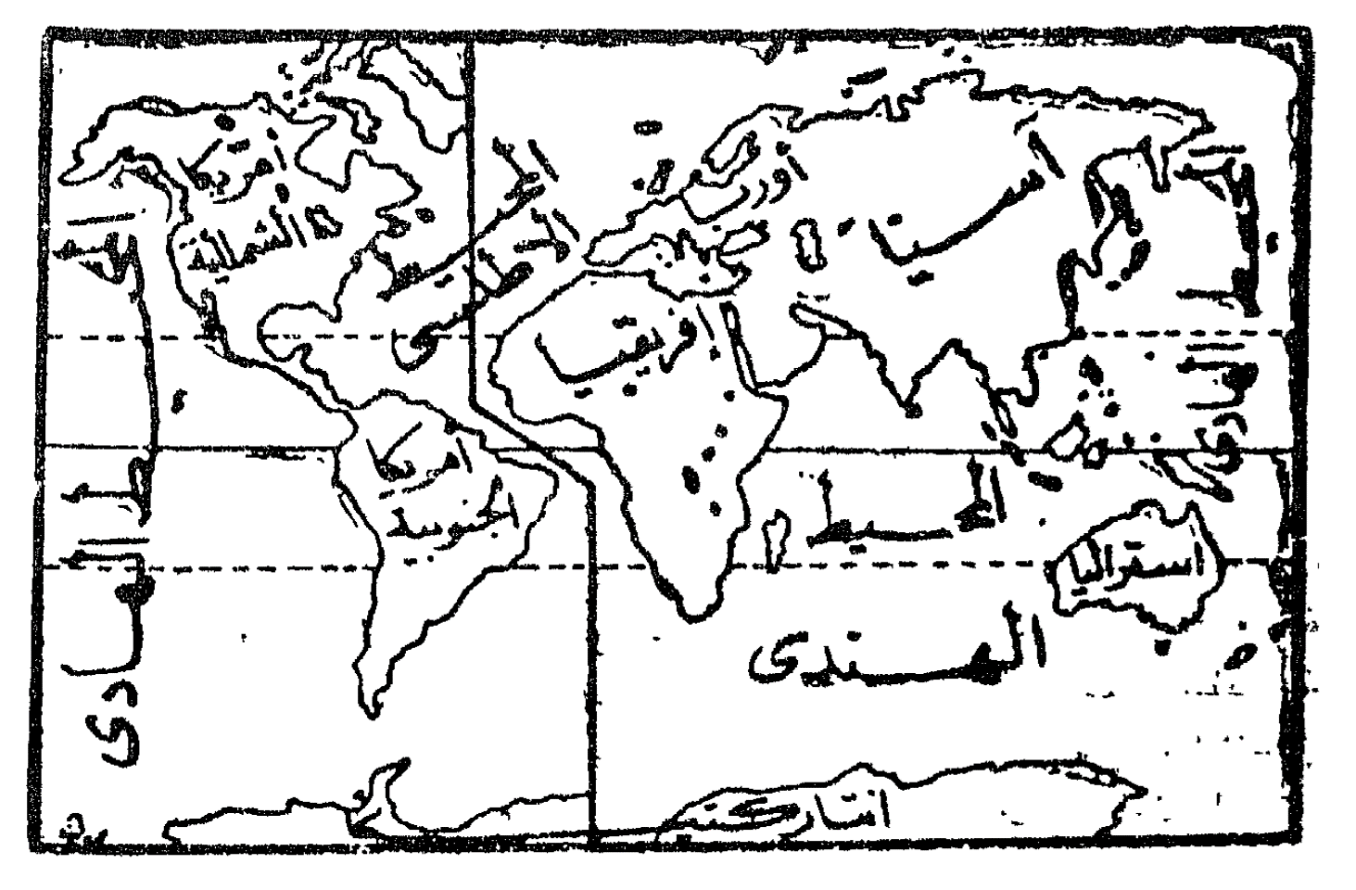
توزيع اليابس والماء

Slide 8
ج- تتقارب الاراضى اليابسة فى نصف الكرة الشمالى ،بينما تتباعد بشكل واضح فى نصف الكرة الجنوبى ، وربما كان ذلك من اسباب تركز الحضارات القديمة فى نصف الكرة الشمالى حيث يسهل الاتصال بين الكتل الارضية المختلفة مما ساعد فى انتقال الافكار والمعتقدات والحضارات وبالتالى تطور الانسان بشكل كبير فى هذا الجزء من العالم.
د- تتسم قارات امريكا الشمالية والجنوبية وافريقيا واستراليا بضيق اجزائها الجنوبية بشكل واضح .

Slide 9
هـ -يلاحظ اختلاف القارات من حيث طول سواحلها البحرية بالنسبة لمساحتها ،فيكثر تعرج سواحل قارة اوروبا وتتدخل عدة ازرع بحرية فى يابس القارة مكونة خلجانا وبحارا متعددة مما كان له تاثيرا فى احوال المناخ فى القارة وبالتالى فى النشاط البشرى بها
ومع تقدم الانسان الحضارى وتعدد مطالبه وتعقدها لم يعد استغلال الانسان قاصرا على سطح الارض بل تعمق فى باطن الارض باحثا عن الموارد المعدنية التى اصبحت تكون اساسا هاما للحياة الصناعية الحديثة ، كما اتجه الى طبقات الهواء الملامسة لسطح الارض واستخلص منها عنصر الاوكسجين والنتروجين واستخدمهما فى العديد من الصناعات وخاصة الكيميائية ، كما انه فى طريقة الى استغلال اشعة الشمس كمصدر للطاقة .

Slide 10
وتمثل المسطحات المائية التى تشكل 72% من اجمالى مساحة سطح الارض ميدانا رئيسيا لنشاط الانسان الاقتصادى فى المستقبل القريب ، فهى تحتوى على العديد من الثروات التى استطاع الانسان استغلال بعضها ولو بدرجة محدودة وخاصة الاسماك التى تعد مصدرا مهما للبروتينات التى يفتقر اليها غذاء الانسان فى مساحات واسعة من سطح الارض .
وتمثل المحيطات مصدرا لبخار الماء الذى يتكاثف ويسقط على شكل امطار غزيرة تتوقف عليها الحياة البشرية والانشطة الاقتصادية فوق مساحات كبيرة من سطح الارض ،

Slide 11
كما تؤثر بشكل مباشر فى تحديد خصائص العناصر المناخية فوق الجهات اليابسةمما يؤثر بدورة على اوجه الحياة المختلفة سواء كانت بشرية او حيوانية او نباتية .
و تمثل المسطحات البحرية مصدرا للعديد من المنتجات منها الاسفنج والاصداف والمحار بالاضافة الى بعض الاملاح والمعادن كملح الطعام واليود وزيت البترول والغاز الطبيعى .
بالاضافة الى كل ماسبق تلعب المسطحات البحرية دورا كبيرا فى تنقلات الانسان ونقل منتجاته المختلفة من مكان الى اخر ، حيث تقدم له طرقا سهلة ورخيصة تتمثل فى الخطوط الملاحية العالمية عبر البحار والمحيطات.

Slide 12
2-التركيب الجيولوجي:
لدراسة التركيب الجيولوجى لصخور القشرة الارضية اهمية كبرى فى ميدان الجغرافيا الاقتصادية لاثرها المباشر على الانتاج الاقتصادى وخاصة على توزيع المعادن والصخور .
وجدير بالذكر ان توزيع المعادن الموجودة فى صخور القشرة الارضية غير متجانس بين دول العالم مما ادى الى نشاط حركة التجارة الدولية للمعادن .فزيت البترول تنتجة اكثر من خمسين دولة ومع ذلك هناك سبع دول هى الولايات المتحدة وفنزويلا

Slide 13
ودول الاتحاد السوفيتى السابق والمملكة العربية السعودية والكويت ونيجيريا والامارات العربية تنتج حوالى 70% من اجمالى الانتاج العالمى كما تنتج دول الاتحاد السوفيتى السابق واستراليا والولايات المتحدة والصين وكندا والبرازيل حوالى 70% من انتاج العالم من خام الحديد .
كما ان هناك معادن يتركز انتاجها فى عدد محدود جدا من الدول مثل الميكا التى تنتج الولايات المتحدة منه مايقرب من 70% من الانتاج العالمى .

Slide 14
تظهر تلك الامثلة دور التكوين الجيولوجى فى توزيع المعادن على دول العالم مما اثر ليس فقط فى الانتاج المعدنى من حيث النوع والكمية بل اثر ايضا فى تطور المجتمعات الصناعية التى اصبحت تعتمد اساسا فى تطورها على المعادن الموجودة فى القشرة الارضية.ورغم التقدم الحضار للانسان الا انه لم يستطع ان يغير من القيود التى فرضتها الطبيعة بالتكوين الجيولوجي لصخور قشرة الارض الا فى حدود ضيقة جدا ،كأن يضيف مثلا الى الطبقة السطحية من التربة الزراعية عنصر الجير لتحسين خواص التربة ورفع قدرتها الانتاجية او لتتناسب مع نوع المحصول المزروع.

Slide 15
3- مظاهر السطح :
ليس من المهم فى الجغرافيا الاقتصادية معرفة تفاصيل مظاهر السطح ولا اسباب تباين سطح الارض بين ارتفاع وانخفاض ، ولكن من الاهمية بمكان تتبع اثر مظاهر السطح على الانتاج الاقتصادى ، فقد يكون عاملا مساعدا للنشاط البشرى وقد يكون معرقلا له ، فالسهول تعد اكثر ملائمة لهذا النشاط من الجهات الجبلية وبالتالى اكثر استيعابا لاعداد كبيرة من السكان . تتضح هذه الحقيقة بوضوح من تتبع خريطتين للعالم احدهما تضاريسية والاخرى لتوزيع السكان ، فيلاحظ ان المناطق السهلية اكثر جهات

Slide 16
العالم ازدحاما بالسكان سواء كان ذلك فى الصين والهند او فى مصر وغرب ووسط اوروبا او فى الجهات الشرقية والوسطى والسهول الساحلية الغربية فى امريكا الشمالية، وعلى العكس من ذلك يقل السكان فى المناطق الجبلية لوعورتها وشدة انحدارها وانجراف التربة باستمرار فى حالة وجودها ، وصعوبة اتصالها بالجهات المجاورة ، وارتفاع تكاليف انشاء الطرق المختلفة بها لعدم انتظام السطح وضرورة انشاء الممرات فى بعض الاحيان .

Slide 17
ويفضل الانسان احيانا سكنى المناطق الجبلية وخاصة فى المناطق الحارة لاعتدال مناخها كما هو الحال فى كينيا والمكسيك وكولومبيا ، ففى هذه الدول ترتفع كثافة السكان فى الجهات الجبلية عنها فى الجهات منخفضة المنسوب حيث تشتد درجة الحرارة وترتفع نسبة الرطوبة.
وتتوفر فى المناطق السهلية كل الظروف الطبيعية الملائمة للانتاج الاقتصادى وتساعد على تجمع السكان باعداد كبيرة . فاستواء السطح يساعد على حفظ التربة من الانجراف ، كما يسهل انشاء الطرق المختلفة التى تعمل على ربط السكان وتسهل نقل الافراد والافكار والسلع والخدمات.

Slide 18
ولا يقتصر النشاط الاقتصادى فى المناطق السهلية على الزراعة ، وانما يمارس حرفتى التعدين والصناعة اذا ماتوافرت مقوماتهما .
وقد نجح الانسان فى ممارسة حرفة الزراعة فى بعض المناطق الجبلية بعد ان حولها الى مدرجات كما حدث فى اليابان واندونيسيا ، وقد تفوقت بعض المحاصيل المزروعة فوق المدرجات الجبلية على مثيلتها المزروعة فى المناطق السهلية من حيث الجودة، كما هو الحال بالنسبة للبن اليمني المزروع على المدرجات والذى يعد من اجود انواع البن فى العالم.

Slide 19
ويعد التعدين وقطع الاشجار والرعي والسياحة اهم الحرف التى يمارسها الانسان فى المناطق الجبلية، حيث تعتبر تلك المناطق اماكن مثالية لاستخراج الموارد المعدنية ، وكذلك تكسو الغابات بعض السفوح الجبلية مما ساعد على انتشار حرفة قطع الاشجاروانتاج الاخشاب والورق والحرير الصناعي ، واحيانا تكسو الحشائش سفوح جبلية اخرى مما يساعد على ازدهار حرفة رعي الماشية على السفوح غزيرة الامطار .
ولاختلاف درجة الارتفاع دور غير مباشر فى تحديد نوعية الانتاج ، فعامل الارتفاع عن منسوب سطح البحر يؤثر فى درجة الحرارة

Slide 20
التى تؤثر بدورها فى نوعية الانتاج الزراعي، فلكل محصول درجة حرارة خاصة تلائمة ، فالشليم والشوفان تناسبة درجة الحرارة المنخفضة ،بينما تناسب درجات الحرارة المعتدلة كل من القمح والشعير ، فى حين تحتاج محاصيل مثل قصب السكر والبن الى درجات الحرارة المرتفعة .
وجدير بالذكر ان تباين مظاهر السطح وماتبع ذلك من اختلاف مظاهر النشاط الاقتصادى ادى الى قيام حركة تبادل تجارى بين الاقاليم السهلية والمناطق الجبلية، مما ادى الى قيام الرعاة فى العالم القديم بحركة انتقال فصلية بين المناطق السهلية والجبلية .

Slide 21
4- المناخ :
يعد المناخ اهم العوامل الطبيعية المؤثرة فى النشاط واكثرها تحكما فى النشاط البشرى مهما كان مستواه ، ويرجع ذلك الى ان قدرة الانسان على ضعف التحكم فى هذا العامل محدود للغاية ، وتكاد تقتصر جهوده على التقليل قدر الامكان من تأثير العناصر المناخية ومحاولة التكيف معها، فلازال الانسان غير قادر على تغيير طبيعة الصحارى وتقتصر جهودة على التقليل قدر الامكان من حدة الجفاف باتباع اساليب خاصة فى الرى اهمها طريقة الرى بالرش وتبطين وتغطية القنوات المائية كما هو الحال فى المناطق المنزرعة الجديدة فى صحارى مصر والمكسيك ، وهى طريقة مرتفعة التكاليف .

Slide 22
ويقل تحكم العناصر المناخية فى نشاط الانسان كلما تقدم فى السلم الحضارى ، وهذا يفسر ظهور الحضارات البشرية القديمة فى الجهات معتدلة المناخ كمصر والعراق والهند والصين.
وللمناخ تأثير مباشر فى تخلف الانسان فى الاصقاع الشمالية حيث تنخفض درجة الحرارة طول العام ، وفى المناطق المدارية حيث تقترن درجة الحرارة المرتفعة مع نسبة الرطوبة العالية .لذا لايضم النطاق المحيط بخط الاستواء دولة واحدة متقدمة ، بل تتفق دوله فى انخفاض مستوى معيشة سكانها ، وابرز دلائل ذلك قصر امد الحياة بالنسبة للافراد بها .

Slide 23
وعلى النقيض من ذلك نجد ان الدول الواقعة فى الاقاليم ذات المناخ المعتدل بصفة عامة حيث يرتفع مستوى المعيشة ويزداد امد الحياة بالنسبة للفرد.
ويؤثر المناخ فى مختلف اوجه النشاط الاقتصادى وخاصة فيما يتعلق بالنشاط الزراعي ، فلدرجة الحرارة تاثير واضح ومباشر على الانتاج الزراعي ،فهى تلعب دورا كبيرا فى العمليات الكيميائية مما يزيد من النشاط الحيوي للتربة الزراعية .
وقد ادى تباين درجات الحرارة من مكان الى اخر على سطح الارض الى تقسيم العالم الى مناطق حرارية لكل منها نوع خاص من

Slide 24
الانتاج الزراعى ، ففى الجهات الحارة تنمو المحاصيل التى تحتاج الى درجات حرارة مرتفعة كالقطن وقصب السكر ، بينما تنموفى المناطق المعتدلة كالقمح والزيتون ، فى حين تنموفى المناطق المعتدلة الباردة محاصيل كالتفاح والبنجر. وفى مجال الصناعة كانت بعض الصناعات يلزم لقيامها توفر نوع معين من المناخ مثل صناعة غزل ونسج القطن الذى كان يلزم توفر نسبة مرتفعة من الرطوبة فى الهواء حتى لا تقصف تيلة القطن خلال مراحل التصنيع المختلفة ، لذا عندما تم التفكير فى قيام هذه الصناعة فى انجلترا ومصر اختير لها فى اول الامر لانكشير والمحلة الكبرى لتوافر الظروف المناخية الملائمة .

Slide 25
وهناك ارتباط قوى بين الظروف المناخية وتوزيع كثافة السكان على سطح الارض ، يتضح ذلك من مقارنة خريطة لتوزيع كثافة السكان باخرى موقع عليها اقاليم المطر والغطاء النباتى ، اذ يتضح انخفاض كثافة السكان بشكل واضح فى الاقاليم الصحراوية الجافة وفى الاقاليم المدارية التى تتسم بغزارة امطارها وكثافة غطائها النباتى وارتفاع نسبة الرطوبة وعظم درجات الحرارة، وهى عوامل لا تشجع على سكنى الانسان لتلك المناطق .

Slide 26
ويؤثر المناخ فى حركة النقل سواء كان برى او بحرى او جوى ، اذا تعطل العواصف الرملية والسيول حركة النقل ، كما يتأثر النقل الجوى بالتغيرات التى تحدث على الظروف المناخية واحوال الطقس .
وللمناخ ايضا أثرة الواضح فى نشاط حركة السياحة ، يتمثل ذلك فى حركة السكان الى المصايف خلال شهور الصيف كما هو الحال فى الاسكندرية ومناطق الساحل الشمالى فى مصر ، والى المشاتى التى تتسم باعتدال درجة حرارتها فى فصل الشتاء كما هو الحال فى اسوان فى مصر .

Slide 27
:5-مصادر المياه
تعد المياه من أهم العوامل الطبيعية المؤثرة فى مختلف أوجه النشاط الاقتصادى ، وتنقسم المياه الى :
المياه السطحية المياه الجوفية
المياه السطحية :
وتشمل الامطار ومياه الانهار ،وتؤثر الامطار فى الانتاج الزراعى وليست العبرة بكمية الامطار الساقطة فى منطقة ما ، وانما العبرة بالقيمة الفعلية للامطار وفصلية سقوطها ونظامه

Slide 28
، اذا تختلف القيمة الفعلية للامطار من مكان لاخر تبعا لظروف كل منطقة من حيث اختلاف درجات الحرارة ونوع التربة ، فارتفاع درجات الحرارة يزيد من المياه المفقودة عن طريق البخر ، كما ان وجود التربة المسامية يؤدى الى فقد كمية كبيرة من المياه الامر الذى يقلل من القيمة الفعلية للمياه فى تلك المنطقة .
وتوجد مناطق زراعية ومراعى كثيرة فى العالم تعتمد على الامطار كمصدر للمياه ، ويؤدى نقص الامطار وتذبذب كمياتها فى تلك المناطق الى فشل الزراعة وفقرتلك المراعى مما يؤدى الى حدوث الكثير من المجاعات ، التى كان لبعضها تأثير فى توجيه حركات الهجرة البشرية على سطح الارض .

Slide 29
فى حين ان معظم الاراضى الزراعية الاخرى تزرع معتمدة على مياه الانهاردائمة الجريان والتى يتم التحكم فى مياهها عن طريق القناطر والسدود كما هو الحال فى مصر والعراق ، وتتمتع تلك الاراضى التى تزرع معتمدة على مياه الانهار بمجموعة من الخصائص من اهمها :
تجدد خصوبة التربة بفعل نقل الغرين والمواد العالقة بمياه الانهار.
امكانية التحكم فى كمية المياه التى تحتاجها المحاصيل فى التوقيت المناسب .
تتميز تلك الاراضى بارتفاع قدرتها الانتاجية من المحاصيل عن مثيلتها التى تروى بمياه الامطار .

Slide 30
المياه الجوفية :
هى فى الاصل جزء من مياه الامطار او المياه الناتجة عن انصهار الجليد وتسربت الى باطن الارض مكونة طبقة من المياه الجوفية ، وقد قدر بعض الباحثين كمية المياه الجوفية بانها تعادل طبقة من المياه تغطى الكرة الارضية بسمك يتراوح بين 200-600 قدم .
وتظهر اهمية المياه الجوفية ويبدو دورها واضحا فى النشاط البشرى بالاقاليم الصحراوية الجافة حيث يندر سقوط المطر وتنعدم المجارى المائية السطحية ، لذا يعتمد السكان كليا على المياه الجوفية لرى زراعاتهم البسيطة ولشرب الانسان والحيوان.

Slide 31
6- التربة :
تعرف التربة على انها الطبقة السطحية من قشرة الارض التى تكونت نتيجة تحلل الصخور وتفتتها او نتيجة تحلل المواد العضوية ،وهى تمثل الحيز الذى تمتد فيه جذورالنباتات . وتلعب التربة دور مهم فى تحديد نوع الحياة النباتية الطبيعية .فعلى سبيل المثال تساعد التربات الجيرية على نمو الغابات المخروطية ، كما تناسب التربات السوداء نمو الاشجار الضخمة .كما تؤثر التربة فى اختيار انواع المحاصيل التى يمكن زراعتها ، فالاراضى الطينية ثقيلة النسيج تجود فيها زراعة بعض المحاصيل كالذرة والقصب بينما لا تجود فيها محاصيل اخرى مثل السمسم والترمس الذين تجود زراعتهما فى الاراضى الرملية .

Slide 32
ومن الضرورى التفرقة بين خصوبة التربة وانتاجية التربة .فخصوبة التربة تدل على مكونات التربة وماتحتويه من مركبات كيميائية تكون العناصر الغذائية اللازمة لنمو النبات ،اما انتاجية التربة فيقصد به القدرة الانتاجية للتربة من المحاصيل الزراعية ، والذى يتوقف على مدى ملائمة خصائص التربة لنوع المحصول المزروع.

Slide 33
7-الغطاء النباتى :
يقصد بالغطاء النباتى النباتات الطبيعية المنتشرة على سطح الارض والتى تتدرج من غابات تتباين كثافاتها الى حشائش تختلف فى اطوالها وغناها حتى تصل الى النباتات الصحراوية الفقيرة.
ويمكن تصنيف النباتات على اساس قدرته على مقاومة الجفاف الى ثلاثة اقسام
القسم الاول ويضم النباتات التى ذات القدرة على النمو فى الظروف الجافة
القسم الثانى فيمثل النباتات التى تنمو فى الاقاليم الرطبة
اما الثالث فهى النباتات التى تحتاج الى كمية متوسطة من المياه.

Slide 34
يمثل الغطاء النباتى مورد الثروة التى يمكن استغلالها بنجاح كبير انها تتسم بتعدد منتجاتها وتنوعها ، وقد كان لهذا العامل دور مهم فى تحديد نوع الحرفة التى يمارسها الانسان ، وبالتالى حددت اسلوب الحياة ومستوى معيشة البشر فى جهات واسعة من العالم ، لذا نجد ان حرفة الجمع والالتقاط والصيد البرى تسود فى نطاق الغابات الاستوائية الكثيفة حيث تعيش فيها جماعات متخلفة من البشر ، فى حين تنتشر حرفة رعى الحيوانات فى مناطق الحشائش وخاصة مناطق الاستبس ، بينما تسود حرفة قطع الاخشاب وانتاج المنتجات الخشبية فى نطاق الغابات النفضية والمخروطيةحيث يعيش الانسان فى مستوى حضارى مرتفع .

Slide 35
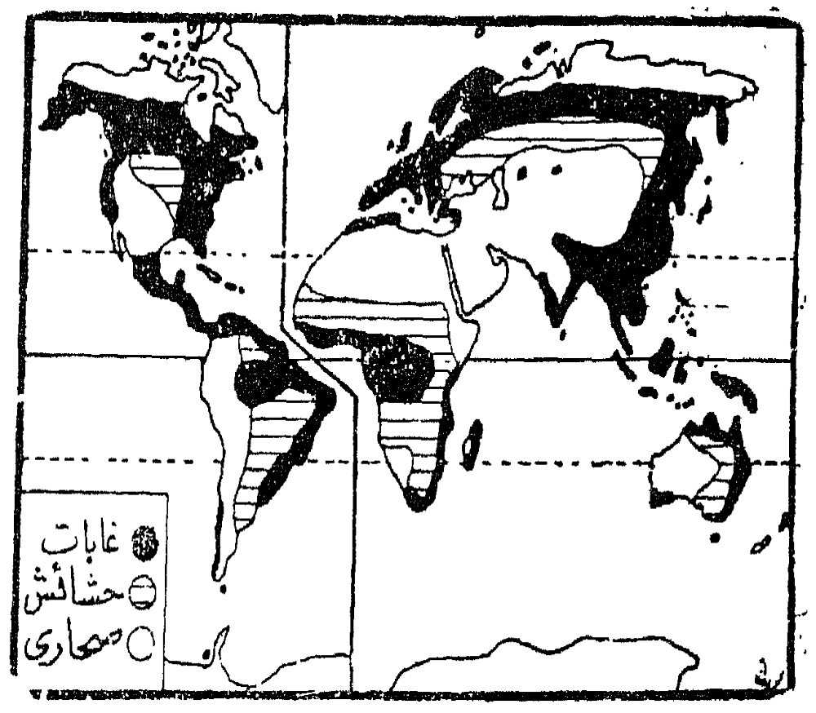
المجموعات الرئيسية للغطاء النباتى الطبيعي

Slide 36
وتتباين سهولة استغلال الغابات من مكان لاخر داخل الاقليم المناخى الواحد تبعا لمدى كثافة الاشجار ، فالغابات الموسمية مثلا كانت اسهل فى استغلالها ، وفى شق الطرق داخلها من الغابات الاستوائية ، كما ان اطراف الغابات حيث تنتشر الاحراش والادغال اسهل فى استغلالها من الاجزاء الداخلية من الغابات حيث تنتشر الاشجار الضخمة الكثيفة المتشابكة الاغصان ، وتظهر هذه السهولة بوضوح عند التفكير فى مد الطرق او ازالة الغطاء النباتى من مساحة محدودة لاحلال الزراعة محلها .

Slide 37
8-الحيوان الطبيعي:
يقصد بهذا العامل الحيوانات والطيور البرية على السواء هى كالنباتات الطبيعية تتلائم مع ظروف البيئة الطبيعية التى تعيش فيها وان كانت تختلف عنه فى قدرتها على الحركة ، لذا فهى اقل ارتباطا بالبيئة الطبيعية ، والحيوان البرى يلجا الى التكيف مع عناصر البيئة الطبيعية ، وخاصة مع العناصر المناخية ن ويتمثل ذلك فى اختلاف سمك جلود وفراء بعض الحيوانات وتباين الوانه بما يتفق وظروف البيئة التى تعيش فيها.

Slide 38
وتقل كثافة الغطاء النباتى ويتباين مدى تنوعه ويزداد فقره بصفة عامة بالبعد عن خط الاستواء حيث المناطق المدارية المطيرة ، ويقل فى نفس الاتجاه غنى الحياة الحيوانية ويتضائل تنوعها وذلك لتوافر الغذاء والماء فى المناطق المدارية المطيرة طول العام بينما تظهر صفة الفصلية كلما بعدنا عن خط الاستواء ، لذا يقل تبعا لذلك توافر الغذاء والماء مما يقلل من امكانية التنوع الحيواني.
ورغم تلائم معظم الحيوانات والطيور مع البيئات التى تعيش فيها بحيث تصبح بيئات مثالية لها فانها تلجا احيانا الى اتباع اساليب مختلفة من اجل استمرار الحياة ، فبعضها يلجا الى الهجرة شمالا

Slide 39
او جنوبا بينما تلجا بعض الحيوانات فى العروض العليا الى الخمول والاستكنان خلال فصول الشتاء البارد فى حين تستيقظ صيفا حيث تتسم بالحركة والنشاط.
وقد اصبح توزيع الحيوانات البرية محدود على سطح الارض بعد ان استطاع الانسان السيطرة على عدد كبير منها واستئناس بعضها ، كما استطاع الانسان انتخاب وتهجين سلالات جديدة ذات صفات خاصة مكنته من الحصول على اجود الاصناف من الاصواف والجلودبالاضافة الى اللحوم والالبان والمنتجات الحيوانية المختلفة .

Slide 40
ورغم ذلك فلازال للحيوان الطبيعي دور مؤثر فى الانتاج بشكل مباشر وغير مباشر يتمثل فى :
-تسبب الارانب البرية خسائر كبيرة للزراعة فى استراليا .
-تسبب الكلاب الوحشية اضرار بالغة بالثروة الحيوانية فى استراليا ،حيث تقضى على اعداد كبيرة من الثروة الحيوانية كل عام .
-تقضى الفتران على كميات كبيرة من المحاصيل الغذائية فى مختلف دول العالم ، كما انها تنقل بعض الامراض التى اخطرها الطاعون
-تسبب غارات اسراب الجرادعلى الاراضى الزراعية فى بعض جهات شمال غرب افريقيا خسائر هائلة مما دفع تلك الدول الى محاولة درء خطورة الجراد بتتبع اتجاهات اسرابه والقضاء عليها .

Slide 41

بحمد الله

